Slide 1
Lei de Acesso a Informação: desafios de regulamentação e aplicação nas Unidades da Federação
Bolsista PIBIC/UFRJ:Vinicius Cunha Ferreira
Orientadoras: Ana Maria Barcellos Malin Alessandra Morgado Ramiro de Lima
Digo Moreira -Mestrando IBICT
Grupo de Pesquisa:
“Estudos sobre Gestão e Políticas Públicas de Informação
Notes:
Lembrar de colocar logo da UFRJ!!!!

Slide 2
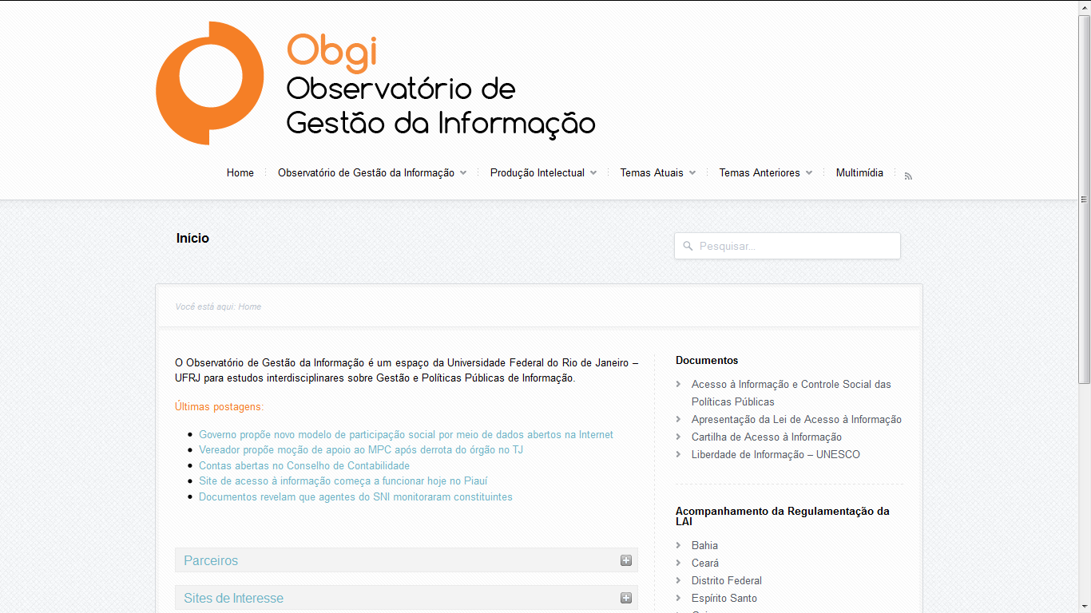
Em 2010, criação na FACC do Observatório da Gestão da Informação (www.obgi.org)
Monitorar tendências na web
Na fase atual o estudo observa os impactos e as adequações a LAI, tanto da administração pública quanto da sociedade
- Cerca de 2000 notícias no período

Slide 3
Introdução
Com a aprovação da Lei de Acesso a Informação LAI fica regulamentado o direito do cidadão brasileiro saber o que os governos fazem e sabem.
Constituição de 1988 - 23 anos de espera da regulamentação
inauguração de um novo regime de informação
grande significado político

Slide 4
Introdução
A LAI também estabelece procedimentos: criação de serviços de informação ao cidadão (SIC) nos órgãos, prazo máximo de 20 dias para a resposta à solicitação de informação (art.10º.) e 180 dias para Estados e Municípios regulamentarem suas regras específicas (art. 45) lei 12.527/2011.
Notes:
A GI implica em métodos, ferramentas e técnicas de uma variedade de funções orientadas para informação em uma organização
Os grupos envolvidos no gerenciamento da informação são muitos e distintos e há necessidade de cooperação interfuncional entre eles” - DAVEMPORT, Thomas H. Ecologia da informação. São Paulo: Futura, 1998.
Exemplo de funções orientadas para a informação – criação, coleta, cruzamento, arquivamento, categorização, classificação, disseminação, descarte.
(Função nas ciências sociais) - A organização é concebida como uma totalidade, como um organismo, cujas partes ou elementos constitutivos só se definem pela função (tipo de atividade) que exercem no seu conjunto. Enciclopédia Britânica, pg. 4996

Slide 5
Objetivo
Monitorar a implantação e o cumprimento da LAI pelas Unidades da Federação durante os primeiros 10 meses de sua vigência (maio 2012/ fevereiro 2013).

Slide 6
Metodologia
Pesquisa desenvolvido em duas etapas.
Na primeira, foi monitorada a criação das regulamentações estaduais, através de busca permanente e formal de notícias na web (pesquisa exploratória) pelo Observatório de Gestão da Informação.
12 iniciativas na seguinte sequência: Paraná, Rio Grande do Sul, Rio de Janeiro, São Paulo, Minas Gerais, Paraíba, Ceará, Espírito Santo, Santa Catarina, Pernambuco, Distrito Federal, Bahia.
Na segunda etapa, entre os dias 5 e 25 de fevereiro e uma segunda rodada entre os dias 8 a 25 de maio, foi realizada uma pesquisa de campo para identificar as condições de cumprimento da LAI nestas unidades, através de duas perguntas dirigidas a todos os 11 SIC´s com acesso on-line (e-sic)
Qual é o custo médio de um aluno no ensino médio estadual no período 2005-2011?
Qual é o custo médio de um presidiário estadual no período 2005-2011?
Notes:
Os grupos profissionais envolvidos no gerenciamento da informação são muitos e distintos e há necessidade de cooperação e coordenação entre eles. Como isto esta sendo feito?

Slide 7
Resultados
A fim de se realizar uma melhor visualização dos dados, as respostas foram divididas e avaliadas segundo dois critérios: 1) Prazo das resposta
2) Conteúdo – conhecimento do assunto e completeza da resposta

Slide 8
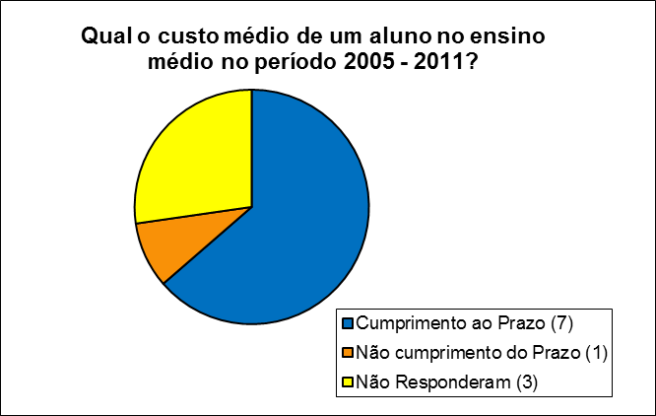
Quanto ao cumprimento do prazo
Notes:
Colocar um slide seguinte com indicando os 4 estados que não cu

Slide 9
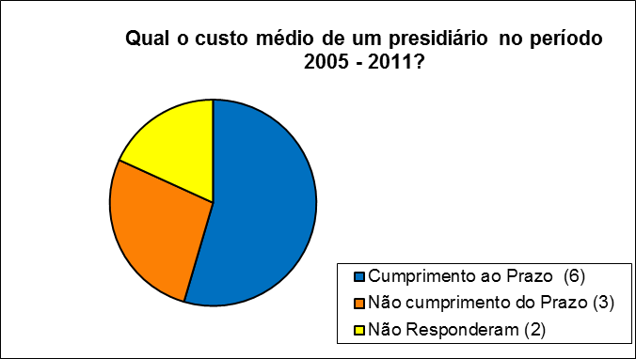
Quanto ao cumprimento do prazo

Slide 10
Não cumpriram o prazo da LAI
Qual o custo médio de um aluno no ensino médio no período 2005 - 2011?
PE
ES
PR
Qual o custo médio de um presidiário no período 2005 - 2011?
ES
PR

Slide 11
Quanto ao Conteúdo: conhecimento do assunto

Slide 12
Quanto ao Conteúdo: conhecimento do assunto

Slide 13
Respostas completas conhecimento do assunto
Qual o custo médio de um aluno no ensino médio no período 2005 - 2011?
SP
MG
Qual o custo médio de um presidiário no período 2005 - 2011?
SP
MG
RS

Slide 14
Quanto ao Conteúdo
Quadro síntese
Legendas: IC – Informação Completa; IP – Informação Parcial; ID – Informação Desconhecida;
NR- Não Respondeu

Slide 15
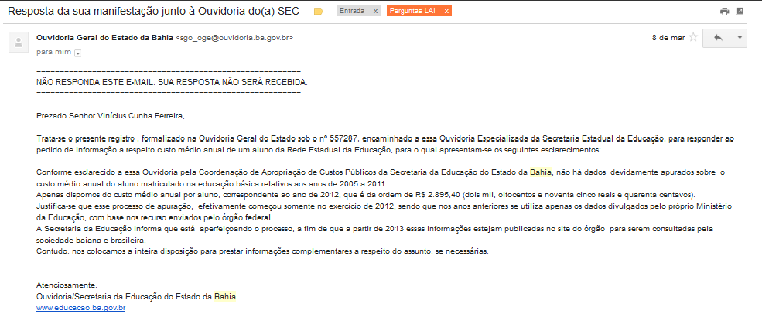
Respostas
Bahia
Qual o custo médio de um aluno do ensino médio no período 2005-2011?

Slide 16
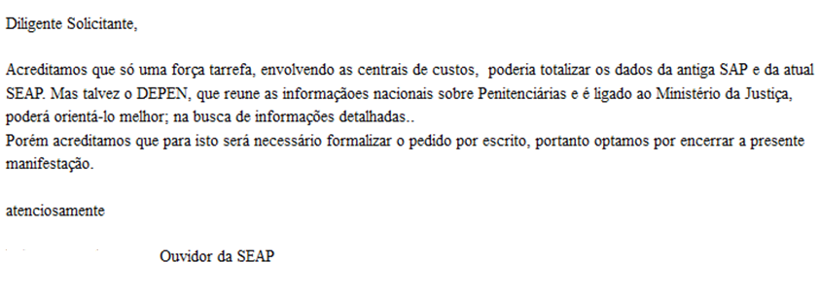
Bahia
Qual o custo médio de um presidiário no sistema prisional do período 2005-2011?

Slide 17
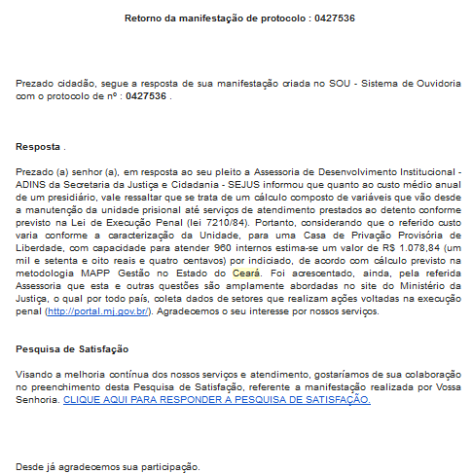
Ceará
Qual o custo médio de um aluno do ensino médio no período 2005-2011?
Qual o custo médio de um presidiário no sistema prisional do período 2005-2011?

Slide 18
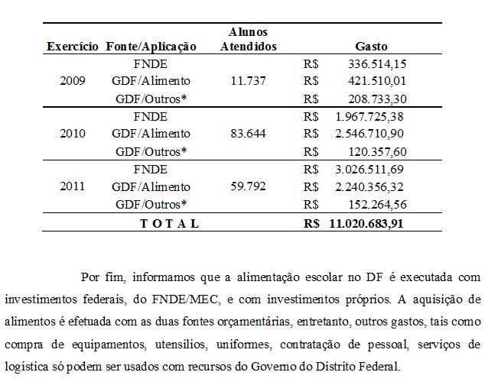
Distrito Federal
Qual o custo médio de um aluno do ensino médio no período 2005-2011?
Qual o custo médio de um presidiário no sistema prisional do período 2005-2011?

Slide 19
Minas Gerais
Qual o custo médio de um aluno do ensino médio no período 2005-2011?
Qual o custo médio de um presidiário no sistema prisional do período 2005-2011?
Ano | Média Custo Aluno do Estado - Ed. Infantil | Média Custo Aluno do Estado - Ens. Fundamental | Média Custo Aluno do Estado - Ens. Médio
1998 | 912,52 | 962,50 | 909,67
1999 | 824,45 | 822,71 | 717,02
2000 | 926,51 | 965,26 | 841,14
2001 | 917,76 | 1.004,04 | 866,62
2002 | 1.430,79 | 1.088,45 | 907,18
2003 | 1.557,85 | 1.128,01 | 901,15
2004 | 1.619,58 | 1.291,29 | 1.115,80
2005 | 1.640,32 | 1.583,75 | 1.204,91
2006 | 1.817,94 | 1.746,93 | 1.314,70
2007 | 2.124,86 | 2.029,63 | 1.564,18
2008 | 2.391,68 | 2.333,91 | 2.015,55
2009 | 2.650,00 | 2.625,27 | 2.202,97
2010 | 2.976,29 | 3.186,37 | 2.664,66
2011 | 2.247,07 | 3.780,78 | 3.157,46
Fonte: SICA/ SEE-MG
Nota: incluindo despesa com inativos
 | CUSTO PRESO MÉDIO
 | CUSTO MÉDIO ANUAL | CUSTO MÉDIO MENSAL
2005 | R$ 15.107,90 | R$ 1.258,99
2006 | R$ 14.298,92 | R$ 1.191,58
2007 | R$ 14.202,10 | R$ 1.183,51
2008 | R$ 13.618,36 | R$ 1.134,86
2009 | R$ 13.655,45 | R$ 1.137,95
2010 | R$ 17.645,87 | R$ 1.470,49
2011 | R$ 18.854,96 | R$ 1.571,25

Slide 20
Paraíba
Qual o custo médio de um aluno do ensino médio no período 2005-2011?
Qual o custo médio de um presidiário no sistema prisional do período 2005-2011?

Slide 21
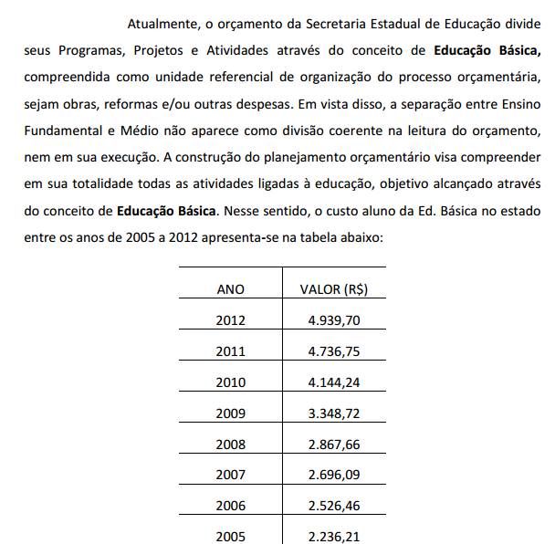
Rio Grande do Sul
Qual o custo médio de um aluno do ensino médio no período 2005-2011?
Qual o custo médio de um presidiário no sistema prisional do período 2005-2011?

Slide 22
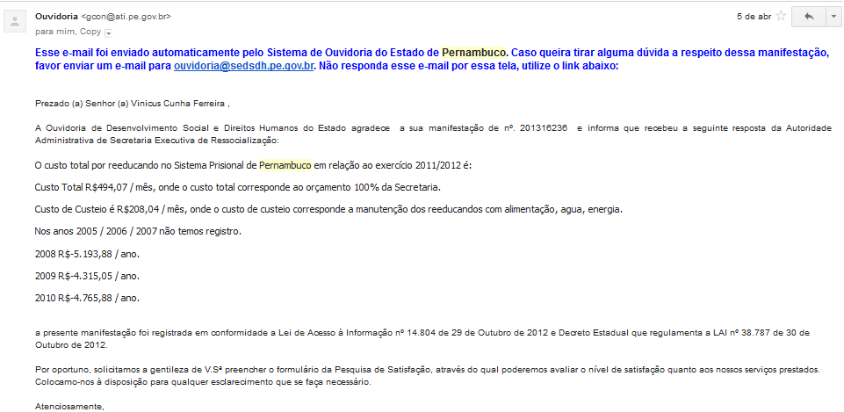
Pernambuco
Qual o custo médio de um presidiário no sistema prisional do período 2005-2011?
OBS: Não recebemos a resposta da outra pergunta.

Slide 23
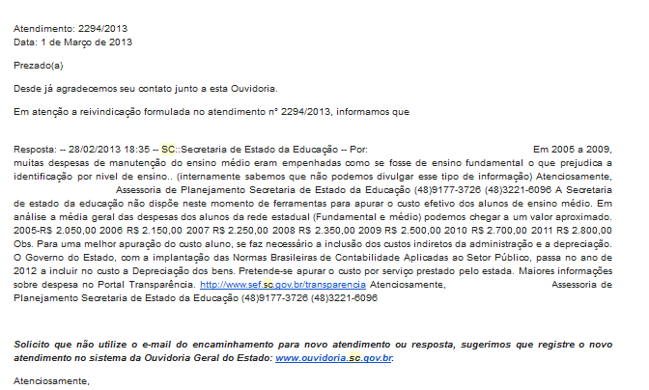
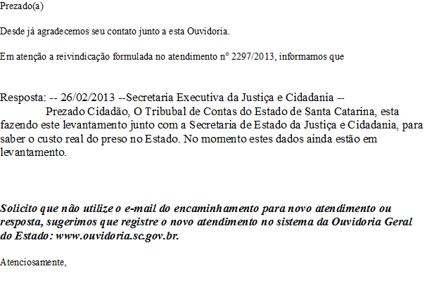
Santa Catarina
Qual o custo médio de um aluno do ensino médio no período 2005-2011?
Qual o custo médio de um presidiário no sistema prisional do período 2005-2011?

Slide 24
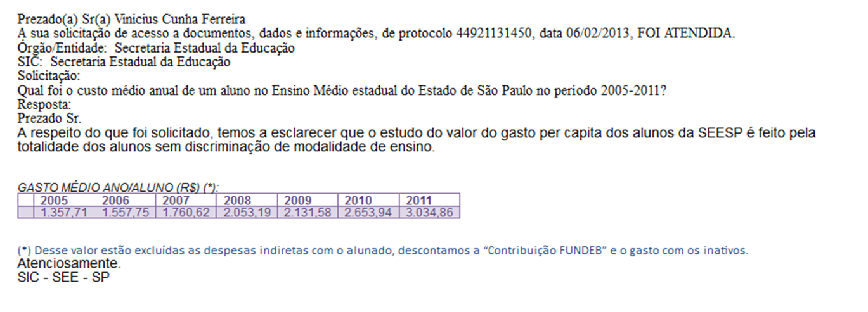
São Paulo
Qual o custo médio de um aluno do ensino médio no período 2005-2011?
Qual o custo médio de um presidiário no sistema prisional do período 2005-2011?

Slide 25
Conclusões
Quanto à Regulamentação nos primeiros 10 meses de vigência
Apenas 12 unidades da federação, do total de 27 unidades, haviam criado regulamentações próprias
mas representando 75% da população, cerca de 150 milhões de brasileiros.
Destas, apenas o Rio de Janeiro não possuía e-sic.
Quanto à capacidade de cumprimento à LAI
Resposta a um requerimento dentro do prazo nem sempre representa resposta positiva ao pedido de informação .
Avaliação puramente quantitativa – ex. relatórios estatísticos CGU - é insuficiente.
Notes:
População dos estados brasileiros segundo estimativa de 2013 do Instituto Brasileiro de Geografia e Estatística (IBGE) ^{1 ma avaliação}

Slide 26
Conclusões
O cumprimento efetivo do acesso à informação pública deve levar em conta:
processo progressivo de adaptação da administração pública no sentido do conhecimento sobre si própria e da transparência pública;
tamanho do setor público no Brasil - cerca 10% da população ocupada
administração pública heterogênea, diferentes padrões de formalidade ;
superação da cultura política do segredo patrimonialista ;
uma lei é sempre um artefato cultural que depende da sociedade onde funciona;
cabendo aos movimentos e forças da sociedade brasileira - com destaque especial para a academia - a pressão e a cobrança crítica por sua vigência
Notes:
- Se alguem perguntar, você comenta insto - Estudos anteriores do obgi sublinhavam desafios decorrentes do pouco tempo para regulamentação da LAI e baixo padrão de organização informacional
- O comunicado “Emprego Público no Brasil: Comparação Internacional e Evolução”, divulgado em 2009, mostra que o setor público do Brasil possuía, em 2005, 10,7% do total da população empregada. Nos EUA, “a mais importante economia capitalista”, como destaca o documento, o mesmo índice em 2005 era de 14,8%. Países com a tradição socialdemocrata do “Estado de Bem Estar Social”, como Dinamarca (39,2%), Suécia (30%), França (24,9%), Finlândia (23,4%), Canadá (16,3%) e Alemanha (14,7%) também estão à frente do Brasil neste item. - See more at: http://www.pt.org.br/noticias/view/ipea_mostra_que_lula_recompos_e_republicanizou_o_estado_afirmam_petistas#sthash.99sxv6NH.dpuf - O acesso às informações não implica apenas em tê-las, mas também em organizá-las.

Slide 27
Bibliografia
BAFFI, M. A. T. MODALIDADES DE PESQUISA:UM ESTUDO INTRODUTÓRIO, Petrópolis, 2002
BRASIL. Controladoria Gerald a União Acesso à Informação Pública: uma introdução à Lei nº 12.527, de 18 de novembro de 2011. Brasília, DF, 2011 Disponível em:<http://www.acessoainformacao.gov.br/acessoainformacaogov/publicacoes/CartilhaAcessoaInformacao.pdf> Acesso em: 9 jul. 2012.
BRASIL. Controladoria Geral da União Acesso à Informação Pública Disponível em:<http://www.acessoainformacao.gov.br/acessoainformacaogov/publicacoes/CartilhaAcessoaInformacao.pdf> Acesso em: 9 jul. 2012.
BRASIL. Controladoria Geral da União Acesso à Informação Pública Disponível em:<http://www.acessoainformacao.gov.br/acessoainformacaogov/publicacoes/CartilhaAcessoaInformacao.pdf> Acesso em: 9 jul. 2012.
BRASIL. Controladoria Gerald a União. Hage: Lei de Acesso a Informação mostrará a outra face da transparência. Brasília, DF, 2011 Disponível em: <http://www.cgu.gov.br/Imprensa/Noticias/2011/noticia06611.asp>. Acesso em: 9 jul. 2012.
BRASIL. Lei nº 12.527, de 18 de novembro de 2011. Regula o acesso a informações previsto no inciso XXXIII do art. 5o, no inciso II do § 3 o do art. 37 e no § 2 do art. 216 da Constituição Federal; altera a Lei nº 8.112, de 11 de dezembro de 1990; revoga a Lei nº11.111, de 5 de maio de 2005, e dispositivos da Lei nº8.159, de 8 de janeiro de 1991; e dá outras providências Diário Oficial [da] União, Brasília, DF,18nov.2011Disponívelem:<http://www.planalto.gov.br/ccivil_03/_Ato2011-2014/2011/Lei/L12527.htm>. Acesso em: 9 jul. 2012.
CASTRO, José Márcio; ABREU, Paulo. Estaremos cegos pelo ciclo da inteligência tradicional? Uma releitura a partir das abordagens de monitoramento ambiental. Ciência da Informação , Brasília, v. 36, n. 1, jan./abr. 2007. Disponível em: <http://www.scielo.br/scielo.php?pid=S0100- 19652007000100001&script=sci_arttext&tlng>.Acesso em: 12 jul. 2010.

Slide 28
CONTAS ABERTAS. [Brasília, DF], 2012. Disponível em:<http://www.contasabertas.com.br>. Acesso em: 9 jul. 2012.
DaMATTA, ROBERTO. Pesquisa Diagnóstica sobre Valores, Conhecimento e Cultura de Acesso à Informação Pública no Poder Executivo Federal Brasileiro, 2011. Disponível em <http://pfdc.pgr.mpf.mp.br/atuacao-e-conteudos-de-apoio/publicacoes/acesso-a-informacao/sumario-executivo-pesquisa-diagnostico-sobre-valores-conhecimento-e-cultura-de-acesso-a-informacao-publica-no-poder-executivo-federal-brasileiro-2013-coordenacao-professor-phd-roberto-damatta>. Acesso em: 3 set. 2013.
MALIN, A.; SÁ, M.I. Lei de Acesso a Informação: um estudo comparativo com outros países. ENANCIB: 2012.
JARDIM, J.M. A Lei de Acesso a Informação Pública: dimensões político-informacional. ENANCIB: 2012.
OBSERVATÓRIO DE GESTÂO DA INFORMAÇÂO, Regulamentação dos Estados da Federação, Acesso em Fev. 2013.Disponível em http://obgi.org.
SNELL, Rick. Freedom of Information Practices. Agenda, v. 13, n. 4, p. 291-307, 2006. Disponível em:<http://www.ricksnell.com.au/Articles/Agenda_2006.pdf>. Acesso em: 9 jul. 2012.
SANTOS, Antonio Raimundo. /Metodologia científica/: a construção do conhecimento. Rio de Janeiro: DP&A, 1999.
TOMAZ, Rogério. Ipea mostra que Lula recompôs e “republicanizou” o Estado, afirmam petistas. Acesso em Fev.2013 Disponível em http://www.pt.org.br/noticias/view/ipea_mostra_que_lula_recompos_e_republicanizou_o_estado_afirmam_petistas

